Slide 1
区块链

Slide 2
区块链的关键词：去中心化
这次交流的重点不在区块链技术。区块链已经发生和将要发生的重大影响用单纯技术观点解释不清。从技术本身考量，区块链技术远没有深度学习和AI厚重，但是它对经济与社会的影响却更具颠覆性，而且所改变的是人类社会的最要害的设施：钱，金融，以及信用。
这种影响的核心要素就是去中心化

Slide 3
简单的技术介绍
算法角度：拜占庭将军问题与共识算法。严格的算法，推荐一篇论文，不是中本聪的，而是第二代以太坊的共识算法论文
逻辑角度：区块链是由事务（最初是交易，现在可以是任何内容的数据块，比如对智能合约的一次调用）通过哈希成块，块通过哈希成链。
物理部署角度：它是一个点对点网络，没有中心服务器，没有权威，链的增长过程是通过共识算法形成集体决策。
当这个网络的体量足够大，攻击者要通过贿赂进行有效攻击，从经济学角度是不可行的。

Slide 4
区块链与金融
虚拟币
去中心化金融：defi（decentralized finance）
今年的爆炸点：收藏品、版权的数字化资产NFT
从ICO到STO：合规问题，政府监管要素

Slide 5
金融风险与合规
Defi及其合成已经开始形成可与传统金融系统相比拟的复杂，引发系统性风险
其中的核心问题是合规，compliance，数字身份，KYB，KYC，AML。对这些问题的预研是我们在区块链金融领域的重大研究课题。

Slide 6
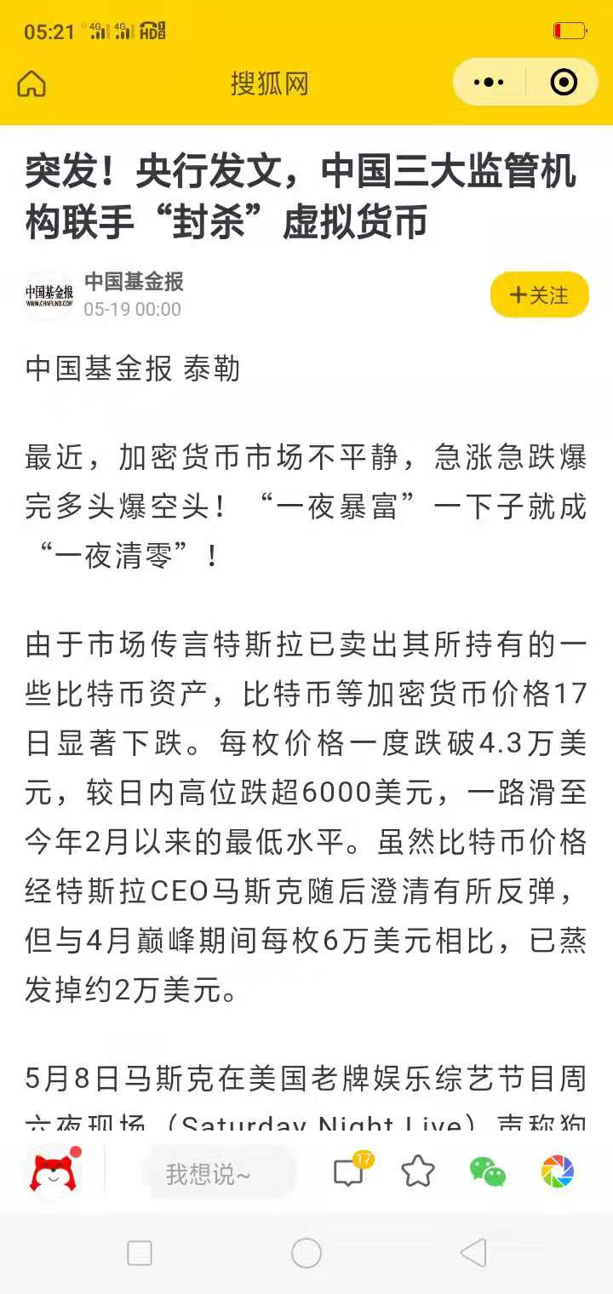
各国在区块链金融领域的态度
虚拟资产与区块链领域的两种世界观，无政府主义者
总的状况是金融产业界与政府监管相向而行。SEC态度较为适中，继续适用REG A、REG D、REG S等豁免法规，同时对投资人资质认定条件放宽；新加坡（MAS）、日本和欧盟的马耳他、列支敦士登采取更为宽松的政策立法。
中国政府目前的态度非常严厉

Slide 7
我们的研究
长期来看，区块链在金融领域的影响不可避免，但金融是国之重器，在条件不成熟时理应慎之又慎。在另一方面，学术的责任是大胆假设，小心求证，为未来新的国家金融竞争未雨绸缪
区块链作为技术是中性的，这把双刃剑两面转换的核心问题是合规（compliance）和数字身份，对这些问题的预研是我们在区块链金融领域的重大研究课题。
事实上监管机构在主动跟踪研究，学界理应有所行动

Slide 8
我们的研究
我们有一篇关于合规系统设计问题的论文参与会议
我们的开源平台已经开始开源数字身份项目
后续建立依托论文所提方法的合规系统开发
我们在金融领域关于数字身份和金融合规的研究是完全从建立与强化金融法治的角度进行，应积极寻求与监管部门的合作
说明：
1.持续推进开源项目，对作品参赛、课题与论文实验数据等提供实实在在的支持
2.数字身份不但是区块链金融法治化的前提，也是后续要谈的产业应用的前提

Slide 9
区块链产业、行业应用的基础逻辑
区块链在产业应用中的主题是：存证
与闭合与链上的虚拟币与defi等区块链金融系统不同，区块链的产业应用是区块链作为一个不可篡改的账本与既有的传统业务过程的结合，局部信息的不可篡改并不必然意味着可信。或者这样说：区块链作为一种可信存储提供的局部信息的不可篡通过何种机制达成完整业务层面的可信，这是区块链行业、产业应用的基础问题。目前我国区块链应用实践也正是在这个问题上，从理论到实践有较为严重的确实，包括供应链溯源、信用、审计领域。
这一问题是目前我们课题组的研究重点，并且已经提出了一套方法论。

Slide 10
基于零知识证明的证据链
产业系统的事件与活动虽不能闭合于区块链上，但是从逻辑因果关系上形成一条证据链条，但这个链条并不存在物理意义上的源头，而是可以无穷追溯下去。
对于这条证据链，在上游作假比下游要困难的多，当证据链条达到足够的长度，攻击者的作假成本将从经济学意义上失去可行性，从而使系统实现抵御攻击的目的。
存在一种冲突：证据链的足够长度是存证价值的核心，但越是上游证据，越接近于侵犯公民隐私。解决这一冲突的技术是零知识证明

Slide 11
我们在零知识证明证据链的工作
以MIT medialab的审计链为底本建立零知识证明开源项目，做后续开发
论文规划与写作
与应用课题相结合
这个研究支持的是一种普适模式，意义重大

Slide 12
顺便解释一下trustless这个词的问题
区块链技术作为一个账本是absolutely trustworthy，这是trustless的本义。它是如此可靠以至于在考虑信任问题的时候没有必要再去考虑它的问题。
如果事务完全闭合于账本上并且不具有由复杂结构涌现（emergence）的系统性风险，比如虚拟币，那系统才是trustless的。
金融由于结构复杂性导致了系统性风险，不是trustless
产业应用的业务活动不可能完全闭合于链上，自然也不是trustless。这时区块链也不是凭空产生信任，而只是信任的无损传递。
去中心与中心权威辩证统一
很多困惑来自于这个词的误导

Slide 13
区块链行业应用的重要属性
一定是以数字身份为前提
跨组织甚至跨行业的复杂生态系统。区块链解决的是信任问题，而信任问题是inter-organization的。即使从区块链部署结构这样的技术观点看也要求结点的数量是成规模的。它不会是一个商业组织或政府部门的内部系统，而是社会化生态。
组织协作、系统集成、数据融合是这类应用的主题。
顶层设计、规范制定、参开模型指导是这一生态避免野蛮生长、形成孤岛、导致重复资源浪费的关键。政府是这一角色的承担着，尤其是在我国。
我们有关区块链产业应用的课题，以上几点是需要秉持的认知和理念，并且体现在目前一个省级社会信用课题和承德市有关人力资源的课题中。

Slide 14
区块链领域前沿
从pow到pos、post
分区与扩容
波卡、substrate以及跨链互操作ICMP

Slide 15
跨链互操作释放区块链的应用潜能
系统构建方法论的主题永远是分治和责任分配，distribution of responsibility，构建既充分自治的又充分协作的系统，并支持各自的持续演进。软件平台与系统的全部历史都在证明这种方法论的有效性。而跨链互操作能力能够使得这一系统构建方法论的作用在区块链应用领域充分释放。
举例而言，仅看政府部门的区块链项目实施情况。目前信用搞一条信用链，身份搞一套数字身份连，按照部门就会出现好多链，再加上各地又各自搞。这些链所承载的事务之间，数据上要共享，流程上要衔接，这是客观要求。有一种思路是统一的一条链解决全部问题，但这种方法论只存在于乌托邦中。我们需要一条从各自为政到逐渐聚合的演进之路，而跨链互操作能力是其中的技术关键。
这样一种认知和思路，也是我们小组在技术和应用课题研究中重点关注的方面。

Slide 16
区块链教学问题与设立区块链专业的设想与研究
具体技术快速发展变化中，尚未形成足够稳定的技术积淀，这个事实对教学有所不利
对算法理解有一定要求；
区块链应用系统设计需要有“经济动力学系统”观念，这一点也会反映到教学中来。

Slide 17
专业知识结构
数学部分：密码学算法和共识算法。密码学中的椭圆曲线非对称密钥是基础，但是对区块链技术理解起决定作用的是共识算法，而zero-knowledge只能是适当的介绍。个人的观点是共识算法学生应该切实掌握。
智能合约：solidity、cadence以及wasm
金融部分：erc20、erc721已经成为事实上的标准，这是基础。选取一两个defi的内核部分作介绍，比如MakerDao和compound。合有关规的内容
区块链产业应用的问题、模式与体系结构

Slide 18
有关教材的设想
总的来说，我们既无法照搬MIT的公开课结构，也不应该等同于职业培训。从这个原则出发，初步设想是：
1. 一门综合性的“区块链数学基础”课
2.智能合约：这门课初步介绍solidity、cadence等智能合约语言，但不能搞成一般以语法教学为主的开发语言教学，而是要突出智能合约与一般程序在属性上的区别，让学生在定约、修约的商业观念中理解智能合约的机制与作用。
3.区块链应用基础

Slide 19
团队介绍

Slide 20
目前小组的工作进展与下一步规划

Slide 21
我们的宗旨

Slide 22
拥抱未来

